Slide 1
Лекция 11. Почтовая инфраструктура Linux и контейнерная платформа Mailcow
Почтовая платформа состоит из нескольких сервисов: прием, отправка, хранение, доступ, фильтрация и управление
Mailcow собирает эти роли в контейнерную платформу, но не отменяет DNS, TLS, backup и диагностику
Учебный стенд использует внутренний домен company.test и FQDN mail.company.test
Главная идея: работоспособность почты доказывается полным mail flow, а не только состоянием контейнеров

Slide 2
Цель лекции
Понять цепочку доставки письма от MUA отправителя до mailbox получателя
Уметь различать SMTP 25, Submission 587/465, IMAP 143 и IMAPS 993
Уметь объяснить роль Postfix, Dovecot, DNS, SPF, DKIM, DMARC и TLS
Уметь диагностировать очередь, Open Relay, антиспам и протокольные ошибки
Уметь обосновать backup, update, monitoring и test restore Mailcow

Slide 3
Учебные вопросы
1. MUA, MTA, MDA; SMTP, Submission, IMAP и IMAPS
2. Postfix и Dovecot; домен, mailbox и адрес
3. A, MX, PTR; SPF, DKIM, DMARC; TLS
4. Очередь, задержки, Open Relay и антиспам
5. Mailcow: Postfix, Dovecot, Rspamd, webmail и database
6. Volumes, backup, обновление и диагностика

Slide 4
Учебный сценарий лекции
Сервер: mail.company.test с IP 192.168.30.20
Домен: company.test, только для внутренней лаборатории
Ящики: user1@company.test и user2@company.test
Проверки: webmail, Submission, IMAPS, очередь, журналы, DNS и TLS
Ограничение: базовая лаборатория проверяет внутренний mail flow, а не публичную репутацию

Slide 5
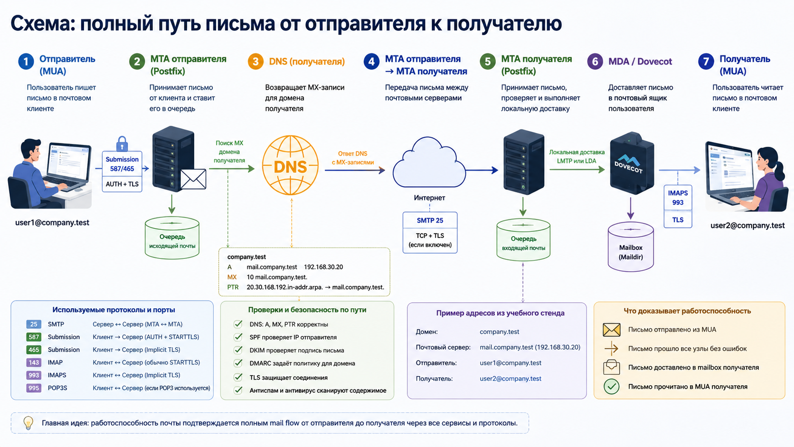
Схема: полный путь письма от отправителя к получателю

Slide 6
1. Почта состоит из MUA, MTA и MDA
MUA — Mail User Agent, почтовый клиент пользователя
MTA — Mail Transfer Agent, сервер передачи почты между узлами
MDA — Mail Delivery Agent, компонент локальной доставки в mailbox
Mailbox — почтовый ящик пользователя в mail storage
Ошибка новичка: считать почтовую систему одним процессом или одним портом

Slide 7
Полная цепочка отправки и получения
MUA отправителя отправляет письмо через Submission 587 или 465 с authentication
MTA отправителя ищет MX домена получателя
MTA отправителя передает письмо на SMTP 25 MTA получателя
MTA получателя выполняет локальную доставку в mailbox
MUA получателя читает письмо через IMAPS 993

Slide 8
Основные почтовые протоколы и порты
25 SMTP — обмен почтой между почтовыми серверами
587 Submission — отправка пользователем с STARTTLS и authentication
465 Submission over Implicit TLS — отправка пользователем через TLS сразу с начала соединения
143 IMAP — доступ к mailbox, обычно с STARTTLS
993 IMAPS — доступ к mailbox через Implicit TLS
995 POP3S — защищенный POP3, если POP3 используется

Slide 9
SMTP 25 и Submission 587/465 имеют разные контуры доверия
SMTP 25 используется MTA для обмена почтой между серверами
Внешний MTA обычно не аутентифицируется, но письмо принимается только для обслуживаемых доменов
Submission 587/465 используется пользователем или приложением
Submission требует authentication и TLS
Клиент пользователя не должен отправлять обычную почту через неаутентифицированный порт 25

Slide 10
Dovecot не следует называть просто хранилищем
Dovecot предоставляет доступ к mailbox по IMAP и при необходимости POP3
Dovecot выполняет authentication для почтовых пользователей
В некоторых схемах Dovecot участвует в локальной доставке через LMTP или LDA
Сами письма хранятся в mail storage, например Maildir или другом формате
Точная роль Dovecot зависит от архитектуры конкретной почтовой платформы

Slide 11
Mail Domain, Mailbox и Address должны быть согласованы
Mail Domain — домен, для которого сервер принимает почту
Mailbox — конкретный почтовый ящик пользователя
Address — полный адрес вида user1@company.test
Alias может перенаправлять адрес на один или несколько mailbox
Если домен не создан в платформе, сервер не должен принимать почту как локальную

Slide 12
2. Postfix отвечает за SMTP-поток
Postfix принимает входящие SMTP-соединения
Postfix отправляет исходящую почту на другие MTA
Postfix помещает сообщения в queue при временных ошибках
Postfix взаимодействует с фильтрацией, политиками и локальной доставкой
В Mailcow Postfix является важной частью SMTP-контура, но не всей почтовой платформой

Slide 13
3. DNS направляет почту к правильному серверу
A record связывает имя mail.company.test с IPv4-адресом
MX record указывает, какой mail server принимает почту для домена
PTR record связывает IP-адрес с именем в reverse DNS
TXT records используются для SPF, DKIM и DMARC
Ошибка DNS часто выглядит как проблема почтового сервера, хотя сервер исправен

Slide 14
A и MX должны быть записаны корректно
Пример A: mail.company.test. IN A 192.168.30.20
Пример MX: company.test. IN MX 10 mail.company.test.
MX указывает на имя mail server, а не напрямую на IP
Имя из MX должно разрешаться через A или AAAA
Для MX не рекомендуется указывать CNAME как целевой host

Slide 15
Priority MX определяет порядок попыток доставки
Меньшее число MX priority означает более высокий приоритет
Пример: company.test. IN MX 10 mail1.company.test.
Пример: company.test. IN MX 20 mail2.company.test.
Внешний MTA сначала попробует MX 10
Резервный MX должен быть реально готов принять и обработать почту

Slide 16
PTR создает владелец IP-адреса
PTR для публичного IP обычно настраивает провайдер, хостинг или владелец адресного блока
Обычная DNS-зона домена не дает права создать PTR для чужого IP
Желательное соответствие: 203.0.113.10 → PTR mail.company.test
Обратное соответствие: mail.company.test → A 203.0.113.10
Такое согласование называют Forward-confirmed Reverse DNS

Slide 17
AAAA публикуют только при готовом IPv6
Если опубликована AAAA record, внешний MTA может доставлять почту по IPv6
IPv6 должен иметь маршрутизацию, firewall и PTR
Неработающий IPv6 может давать задержки и нестабильную доставку
Для внутреннего IPv4-стенда AAAA можно не публиковать
Публикация DNS-записи означает обещание, что сервис реально доступен

Slide 18
SPF проверяет Envelope Sender
SPF — Sender Policy Framework
SPF проверяет домен SMTP Envelope Sender, также называемый Return-Path или Mail From
SPF не обязательно проверяет видимое пользователю поле From
Пример: company.test. IN TXT 'v=spf1 mx -all'
SPF имеет лимит DNS lookups и может ломаться при пересылке без SRS

Slide 19
DKIM подписывает заголовки и тело письма
DKIM — DomainKeys Identified Mail
Private key находится на отправляющей платформе
Public key публикуется в DNS
Selector выбирает конкретный DKIM-ключ, например selector1._domainkey.company.test
DKIM подтверждает целостность и доменную подпись, но не шифрует письмо

Slide 20
DMARC требует alignment
DMARC — Domain-based Message Authentication, Reporting and Conformance
DMARC проверяет SPF или DKIM вместе с alignment к домену в видимом From
Начальная политика: _dmarc.company.test. IN TXT 'v=DMARC1; p=none; rua=mailto:dmarc@company.test'
Внедрение начинают с p=none и анализа отчетов
p=quarantine и p=reject вводят только после проверки легитимных источников отправки

Slide 21
SPF, DKIM и DMARC не гарантируют попадание во входящие
Эти механизмы повышают доверие и уменьшают подделку отправителя
На доставляемость влияют IP reputation и domain reputation
Влияют PTR, HELO/EHLO, blocklists, содержание и частота отправки
Влияют жалобы пользователей, возраст домена и качество TLS
Корректная аутентификация — необходимое условие, но не гарантия inbox

Slide 22
TLS для клиента и TLS между MTA различаются
Для Submission, IMAPS и Webmail TLS должен быть обязательным
SMTP между независимыми MTA часто использует opportunistic STARTTLS
Если обе стороны поддерживают TLS, канал шифруется
Без строгой политики доставка может продолжиться без TLS
Для строгого транспорта применяют MTA-STS, DANE или локальные TLS policies

Slide 23
TLS не делает письмо end-to-end зашифрованным
TLS защищает канал Client → Server, Server → Server или Server → Client
Почтовые серверы обычно видят содержимое сообщения
End-to-end encryption требует отдельных технологий, например S/MIME или OpenPGP
Сертификат должен покрывать имя, к которому подключается клиент
Если клиент идет на mail.company.test, сертификат должен содержать mail.company.test

Slide 24
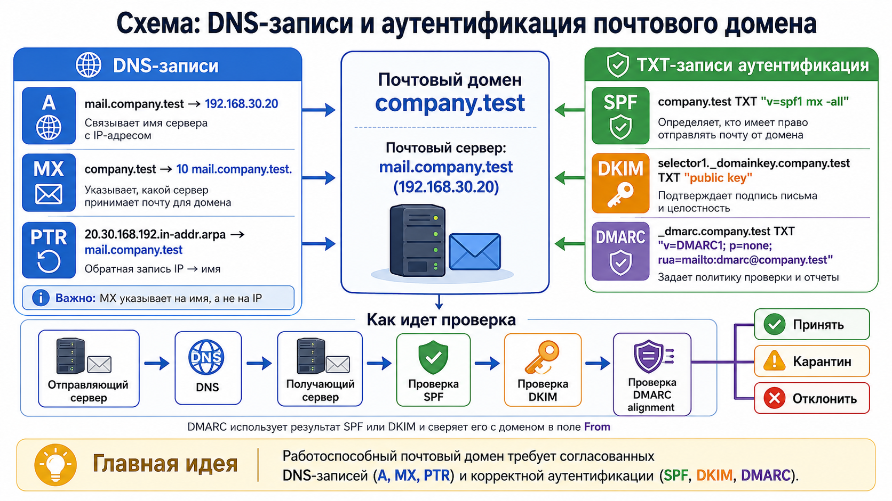
Схема: DNS-записи и аутентификация почтового домена

Slide 25
4. Очередь показывает состояние доставки
Incoming queue содержит недавно принятые сообщения
Active queue содержит сообщения в текущей обработке
Deferred queue содержит сообщения с временной ошибкой доставки
Hold queue удерживает сообщения по политике администратора
Bounced message означает окончательно отклоненное сообщение

Slide 26
SMTP-коды помогают понять судьбу письма
2xx означает успешное выполнение команды
4xx означает временную ошибку, письмо обычно может быть повторено позже
5xx означает постоянную ошибку, часто формируется bounce
Пример 450: mailbox temporarily unavailable
Пример 550: user unknown

Slide 27
Очередь нужно анализировать безопасными командами
mailq или postqueue -p показывает очередь Postfix
postcat -q QUEUE_ID показывает конкретное сообщение
postqueue -f запускает повторную попытку доставки очереди
postsuper -d QUEUE_ID удаляет одно сообщение
Flush или массовое удаление не выполняют до устранения причины задержки

Slide 28
Open Relay — это пересылка чужой почты наружу
Внешний отправитель → user@company.test: принять, это наш домен
Аутентифицированный пользователь → внешний домен: разрешить relay
Доверенная внутренняя сеть → внешний домен: по политике
Внешний неаутентифицированный → внешний домен: запретить
Open Relay возникает, когда последний сценарий разрешен

Slide 29
Антиспам состоит из нескольких уровней
Rspamd анализирует репутацию, заголовки, правила и score письма
SPF, DKIM и DMARC участвуют в оценке доверия
Могут применяться DNS blocklists, greylisting, rate limits и MIME rules
Антивирус и malware scanning зависят от версии и конфигурации Mailcow
Версию Mailcow и состав контейнеров нужно фиксировать в отчете

Slide 30
Spam Folder, Quarantine и Reject — разные решения
Spam Folder: письмо доставлено в mailbox, но помечено как spam
Quarantine: письмо удержано системой фильтрации и может не попасть в mailbox
Reject: сообщение не принято сервером
Soft reject или temporary reject просит отправителя повторить попытку позже
Жалоба пользователя 'письмо не пришло' требует проверки всех этих вариантов

Slide 31
Заголовки письма помогают понять фильтрацию
Authentication-Results показывает результаты SPF, DKIM и DMARC
Received-SPF показывает SPF-результат
DKIM-Signature показывает наличие DKIM-подписи
Received показывает путь письма через серверы
X-Spam-* или похожие заголовки показывают антиспам-оценку, если система их добавляет

Slide 32
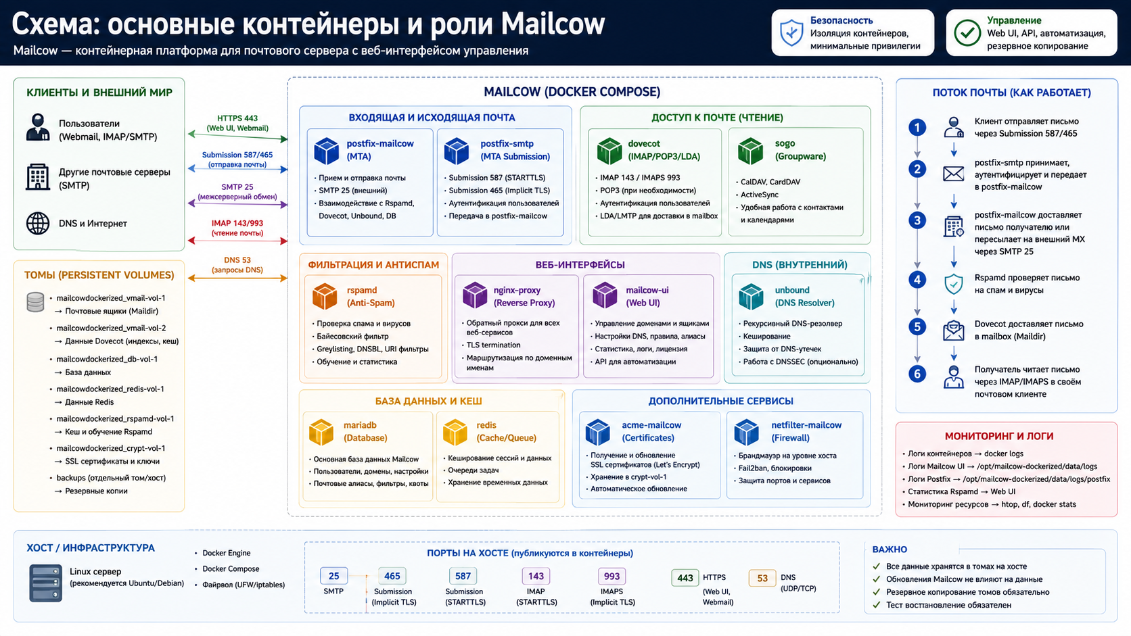
Схема: основные контейнеры и роли Mailcow

Slide 33
5. Mailcow объединяет несколько групп сервисов
SMTP: Postfix и связанные сервисы приема и отправки
Mailbox и authentication: Dovecot
Filtering: Rspamd и связанные проверки
Web: Nginx, PHP, webmail и административный UI
Data layer: database, Redis, volumes, certificates, keys и configuration

Slide 34
Mailcow ставят на чистую VM без конфликтующих сервисов
Перед установкой проверить занятые порты: sudo ss -lntup
Проверить уже запущенные containers: docker ps
Проверить сервисы хоста: systemctl --type=service --state=running
Конфликтовать могут Postfix, Nginx, Apache, Dovecot и локальный DNS
Другой Docker project также может занять нужные ports

Slide 35
FQDN нужно выбрать однозначно
Для лаборатории выбираем hostname: mail
FQDN: mail.company.test
Domain: company.test
Web URL: https://mail.company.test
Не смешивать mail01.company.test и mail.company.test в одном сценарии
Certificate, DNS, webmail и клиенты должны использовать одно согласованное имя

Slide 36
Домен .test подходит только для изолированного стенда
company.test допустим как зарезервированный учебный домен
Такую систему нельзя использовать как реальную внешнюю почту в Интернете
Для внешней доставки нужен зарегистрированный домен
Нужен управляемый DNS и возможность настроить PTR
Нужно учитывать публичную репутацию IP и домена

Slide 37
Публичная почта часто упирается в ограничения провайдера
Исходящий TCP 25 может быть заблокирован
PTR может быть недоступен пользователю виртуальной машины
Dynamic IP и CGNAT мешают стабильной доставке
Cloud provider может ограничивать SMTP
Новый IP может иметь плохую или отсутствующую репутацию

Slide 38
Mailcow нельзя править внутри контейнера вручную
docker exec полезен для диагностики, но не для постоянной настройки
Ручная правка внутри контейнера может исчезнуть после пересоздания
Такая правка создает configuration drift
Постоянные изменения выполняют предусмотренным Mailcow способом
В отчете фиксируют версию Mailcow, Docker, Compose, FQDN, IP, ports и дату backup

Slide 39
6. Volumes Mailcow требуют консистентного backup
Простое копирование active volumes во время работы может повредить backup
Риски: неконсистентная database, частично записанный mailbox и несогласованные metadata
Использовать штатную процедуру backup Mailcow для установленной версии
Альтернатива: согласованный quiesce или остановка и копирование по документированной процедуре
Не приводить универсальную ручную команду без привязки к версии Mailcow

Slide 40
Backup должен включать данные и средства восстановления
Mailboxes и database
Mailcow configuration, compose-файлы и environment configuration
TLS certificates и private keys
DKIM private keys и необходимые secrets
Spam policy, пользовательские настройки и документацию версии
Backup secrets должен быть зашифрован и доступен только администраторам

Slide 41
Test Restore выполняют на новом стенде
Подготовить чистую VM и совместимую версию Docker
Развернуть совместимую версию Mailcow
Восстановить configuration, database, mailboxes, certificates и DKIM
Запустить containers и войти в Web UI
Проверить mailbox, отправку, получение, queue, DNS и TLS

Slide 42
Обновление Mailcow выполняют штатной процедурой
Зафиксировать текущую версию и состояние containers
Проверить свободное место и создать проверенный backup
Изучить upgrade notes и согласовать maintenance window
Выполнить штатное обновление Mailcow
Проверить containers, mail flow, TLS, DNS, queue и антиспам

Slide 43
Rollback обновления может требовать полного восстановления
Возврат старых images не всегда достаточен
Обновление могло изменить database, volumes или формат конфигурации
Старая версия может быть несовместима с новыми данными
Надежный rollback часто означает чистое развёртывание совместимой версии
Затем выполняется восстановление полного backup

Slide 44
Диагностика Mailcow идет по уровням
Container: docker compose ps и restart count
Process: работает ли нужный процесс внутри контейнерной роли
Port: открыт ли SMTP, Submission, IMAPS или HTTPS
Protocol: отвечает ли сервис правильно
Mail Flow: письмо реально отправляется, доставляется и читается
Queue, DNS, TLS, database, disk и authentication проверяются отдельно

Slide 45
Протокольные проверки подтверждают порт, TLS и сертификат
SMTP STARTTLS: openssl s_client -starttls smtp -connect mail.company.test:25 -servername mail.company.test
Submission STARTTLS: openssl s_client -starttls smtp -connect mail.company.test:587 -servername mail.company.test
IMAPS: openssl s_client -connect mail.company.test:993 -servername mail.company.test
Эти команды не заменяют проверку authentication и доставки письма
Результат нужно читать вместе с сертификатом, banner и response codes

Slide 46
swaks удобен для SMTP-диагностики
swaks может проверить SMTP, Submission, STARTTLS и authentication
Пример: swaks --server mail.company.test --port 587 --tls --auth --auth-user user1@company.test --to user2@company.test
Пароль не показывают в отчете и не оставляют в shell history
swaks помогает увидеть SMTP response codes
Если пакет недоступен, проверку выполняют почтовым клиентом и openssl

Slide 47
Базовая лаборатория проверяет внутренний mail flow
user1@company.test отправляет письмо user2@company.test
Проверяются Submission, local domain, local delivery, mailbox и IMAPS/Webmail
Не проверяются публичный MX, PTR, reputation и доставка в Gmail или Outlook
Для MTA-to-MTA практики нужен второй домен или тестовый MTA
Это расширяет лабораторию и не входит в базовый сценарий

Slide 48
Сценарии отказа контейнеров должны быть заранее определены
Webmail down: web UI недоступен, SMTP и IMAP могут работать
Dovecot down: IMAP login и mailbox access нарушены
Postfix down: прием и отправка нарушены
Rspamd down: фильтрация нарушена или деградирует
Database down: несколько компонентов могут перестать работать
После отказа фиксируют симптом, logs, recovery и итоговую проверку

Slide 49
Мониторинг Mailcow нужно разделить на уровни
Host: CPU, RAM, load, disk, inode, I/O, network и Docker daemon
Containers: running, exited, restart count, health, CPU/RAM и log errors
Protocols: SMTP 25, Submission 587/465, IMAPS 993 и HTTPS
Mail Flow: queue size, deferred messages, oldest queue message и reject rate
Dependencies: database, DNS, NTP, storage и backup

Slide 50
Synthetic Mail Flow Test важнее простой проверки порта
Открытый TCP 25 не доказывает, что почта доставляется
Нужно отправить тестовое письмо
Нужно получить письмо и измерить время доставки
Нужно проверить queue, logs и mailbox
Такой тест показывает реальную работу платформы, а не только доступность порта

Slide 51
Сертификаты и время сервера нужно мониторить
Контролировать Not After и количество дней до истечения сертификата
Проверять name matching и trust chain
Trigger: certificate expires in less than 14 days
Время сервера влияет на TLS, DKIM, logs, tokens, queue и correlation
Проверки времени: timedatectl или chronyc tracking

Slide 52
Mailbox quota и заполнение storage различаются
Mailbox quota может быть исчерпана при наличии свободного места на сервере
Может заполниться весь disk mail server
Может заполниться database volume или queue storage
Могут закончиться inode
Ошибка пользователя может выглядеть как Mailbox full или Quota exceeded

Slide 53
Почтовый backup содержит особо чувствительные данные
Содержимое писем и вложения могут содержать персональные данные
В backup могут быть password hashes, DKIM keys, TLS keys и administrative tokens
Backup должен быть зашифрован
Backup retention задается отдельно от mailbox retention
Test restore выполняют в изолированной среде без публикации тестовых данных

Slide 54
Рекомендуемая структура лабораторного стенда
Hostname: mail
FQDN: mail.company.test
Domain: company.test
Mail Server IP: 192.168.30.20
DNS Server: 192.168.30.53
Mailboxes: user1@company.test и user2@company.test

Slide 55
Рекомендуемый сценарий лабораторной работы
Проверить FQDN, IP, время, DNS и отсутствие конфликтов портов
Развернуть Mailcow штатной процедурой и зафиксировать версию
Создать domain company.test и два mailbox
Проверить webmail login, user1 → user2, IMAPS и logs
Проверить queue, TLS certificate, Open Relay запрет и антиспам-заголовки
Смоделировать отказ Dovecot, восстановить и выполнить итоговый mail flow test

Slide 56
Приемочная матрица: DNS и доступ
hostname -f возвращает mail.company.test
A record разрешает mail.company.test в IP mail server
MX record указывает на mail.company.test
TCP 25 показывает SMTP banner
Submission 587 проверяет TLS и authentication
IMAPS 993 проверяет TLS и login

Slide 57
Приемочная матрица: mail flow и отказ
Webmail позволяет войти пользователю
user1 → user2 доставляется внутри company.test
Queue не содержит необъяснимых deferred messages
Open Relay test запрещает неавторизованный relay
Остановка Dovecot нарушает IMAP и фиксируется в диагностике
После восстановления Dovecot IMAP и mail flow снова работают

Slide 58
Приемочная матрица: backup и monitoring
Backup создан штатным механизмом совместимой версии Mailcow
Test restore подтвержден на отдельном стенде или тестовом mailbox
Zabbix видит host resources, containers, ports, queue и certificate expiry
Документация содержит версию Mailcow, Docker, Compose, FQDN, IP и открытые ports
Безопасные конфигурации и процедура восстановления сохранены в Git

Slide 59
Итоги лекции
Почтовая платформа проверяется полной цепочкой: submission, filtering, delivery, mailbox и IMAP
DNS для почты включает A, MX, PTR и TXT-записи SPF, DKIM и DMARC
TLS защищает каналы, но не является end-to-end encryption
Очередь, SMTP-коды, headers и протокольные проверки помогают локализовать отказ
Mailcow требует штатного backup, test restore, аккуратного update и мониторинга mail flow

Slide 60
Контрольные вопросы
Чем SMTP 25 отличается от Submission 587 и 465?
Почему Dovecot нельзя описывать только как хранилище почты?
Почему MX должен указывать на имя, а не на IP?
Что означает DMARC alignment?
Почему Open Relay не равен приему письма для собственного домена?
Почему копирование active volumes Mailcow не является универсальным backup?

